Slide 1

第二节
第二章
函数的求导法则
一、四则运算求导法则
二、反函数的求导法则
三、复合函数求导法则
四、初等函数的求导问题

Slide 2
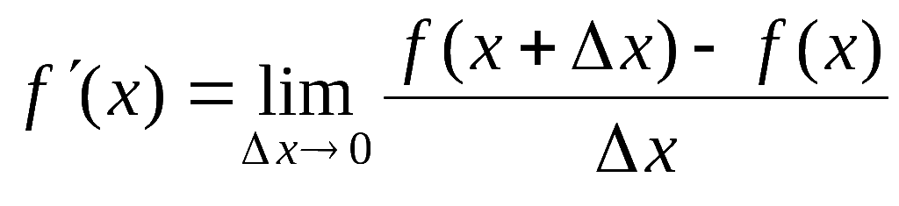
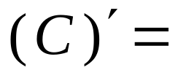

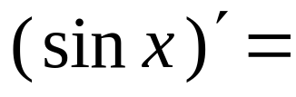


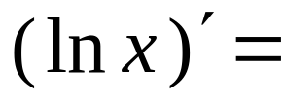
解决求导问题的思路:
( 构造性定义 )
本节内容
求导法则
证明中利用了
两个重要极限
其他基本初等函数求导公式
初等函数求导问题

Slide 3

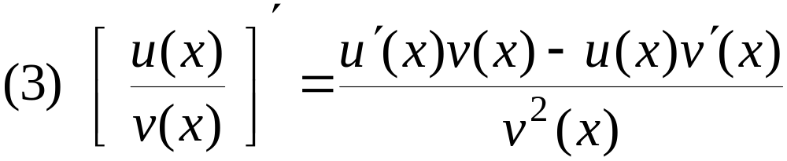

一、四则运算求导法则
定理1.
的和、
差、
积、
商 (除分母
且
为 0的点外) 都在点 x 可导,
下面分三部分加以证明,
并同时给出相应的推论和
例题 .

Slide 4
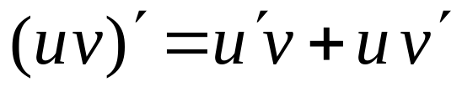

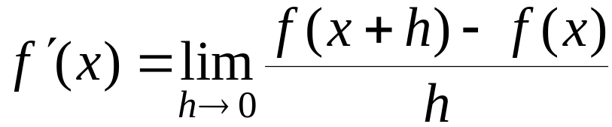
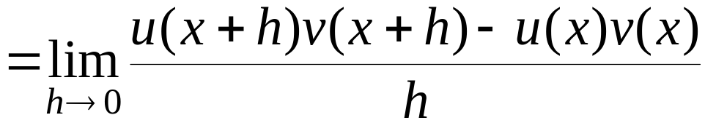
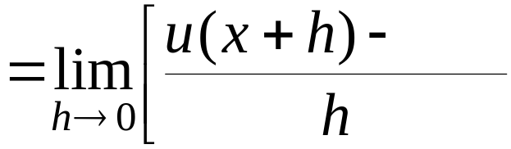
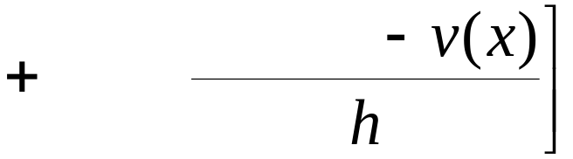







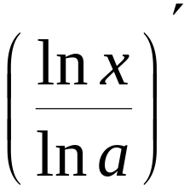
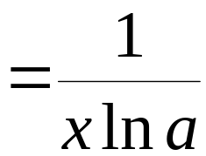

(2)
证: 设
则有
故结论成立.
推论:
( C为常数 )

Slide 5
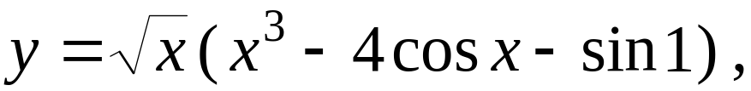
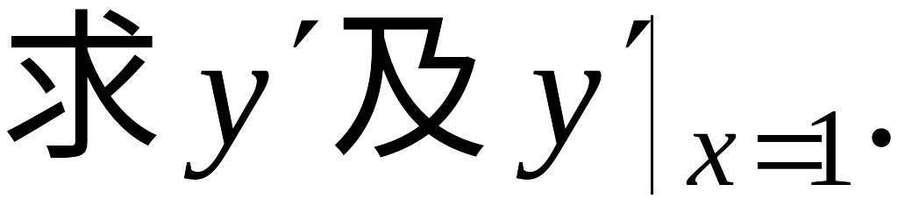


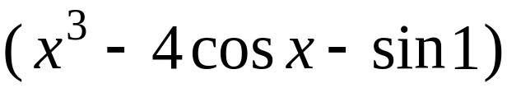

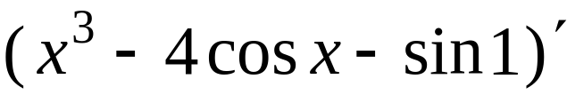
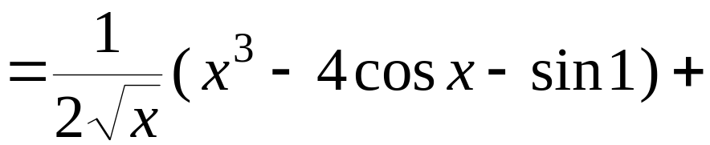
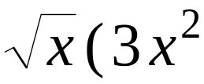







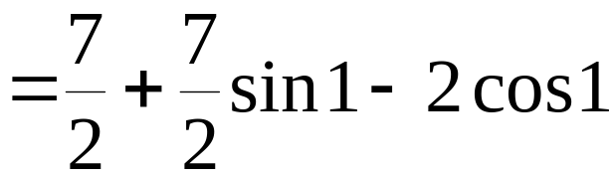
例1.
解:

Slide 6
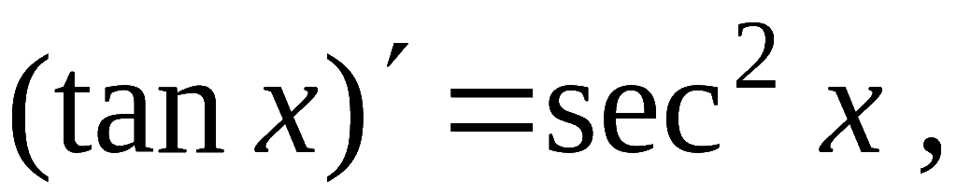
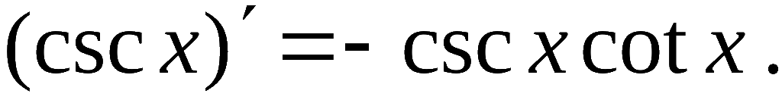
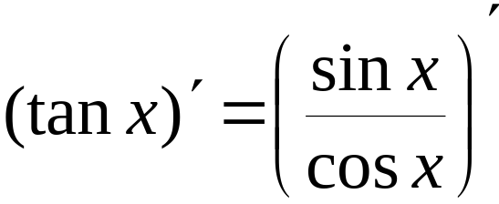
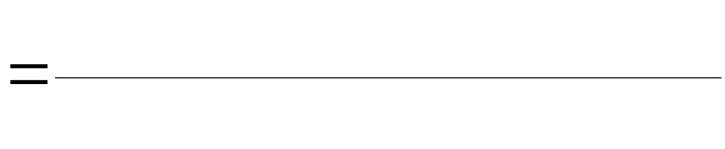






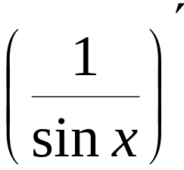

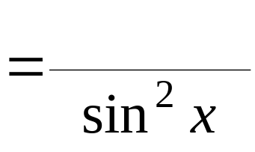



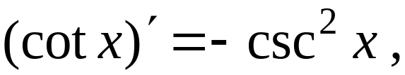

例2. 求证
证:
类似可证:

Slide 7
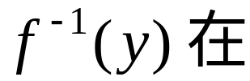
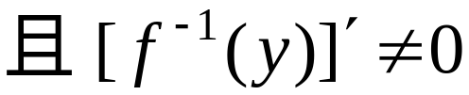
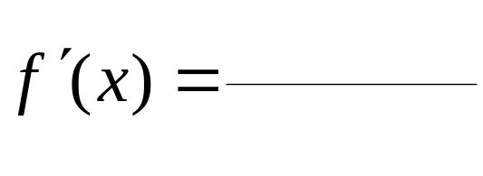
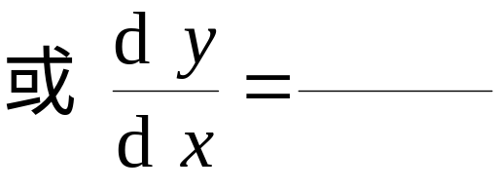

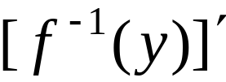
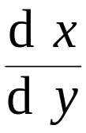

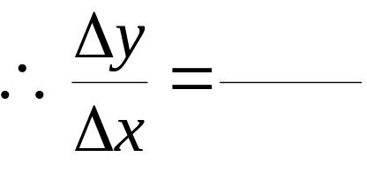




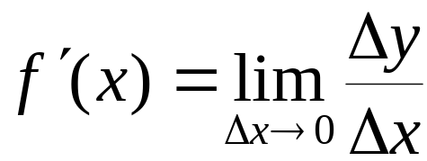
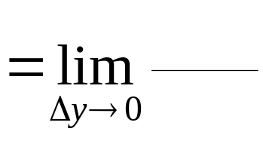
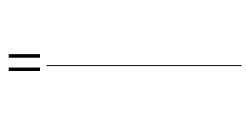
二、反函数的求导法则
定理2.
y 的某邻域内单调可导,
证:
在 x 处给增量
由反函数的单调性知
且由反函数的连续性知
因此

Slide 8
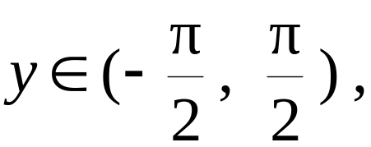
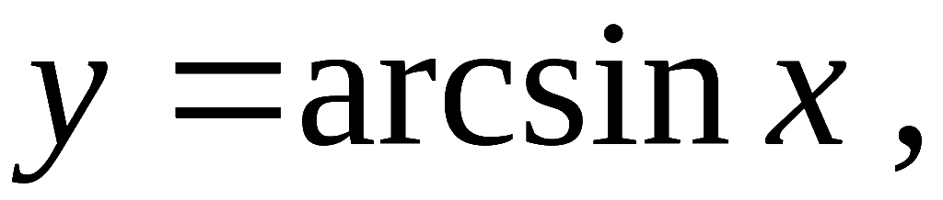
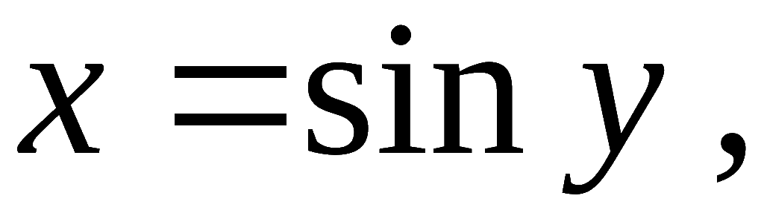

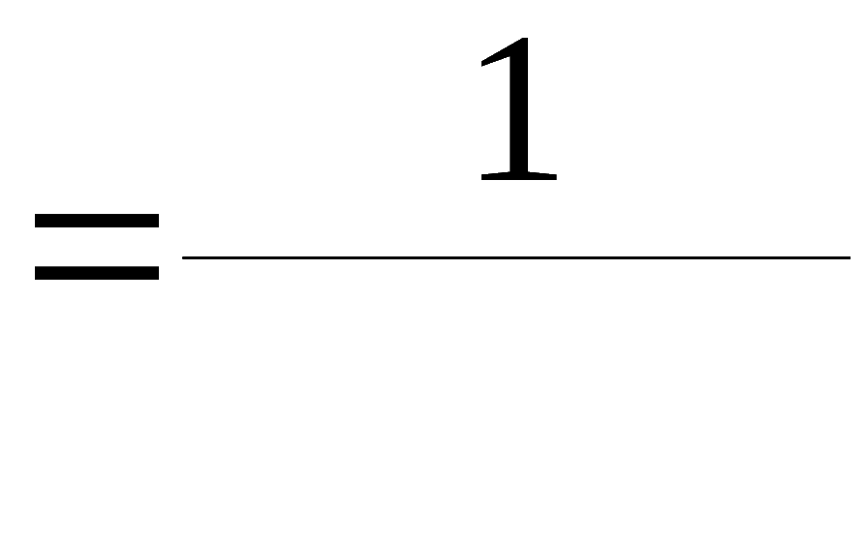
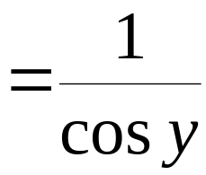
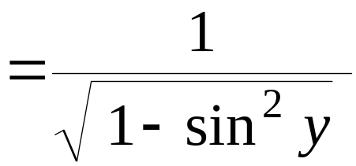
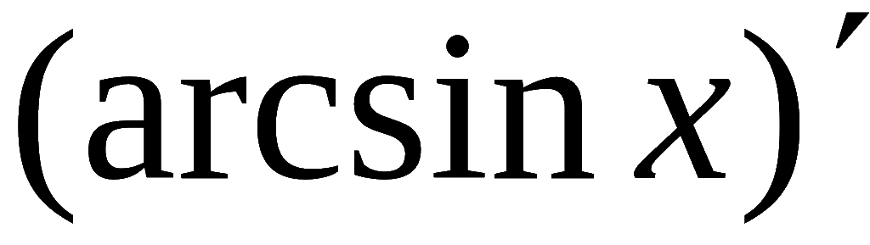

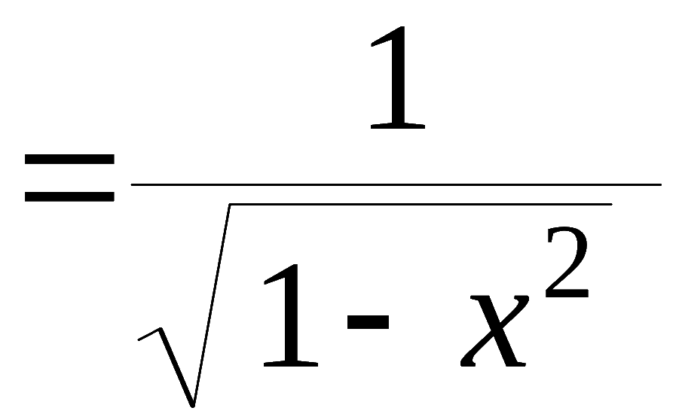
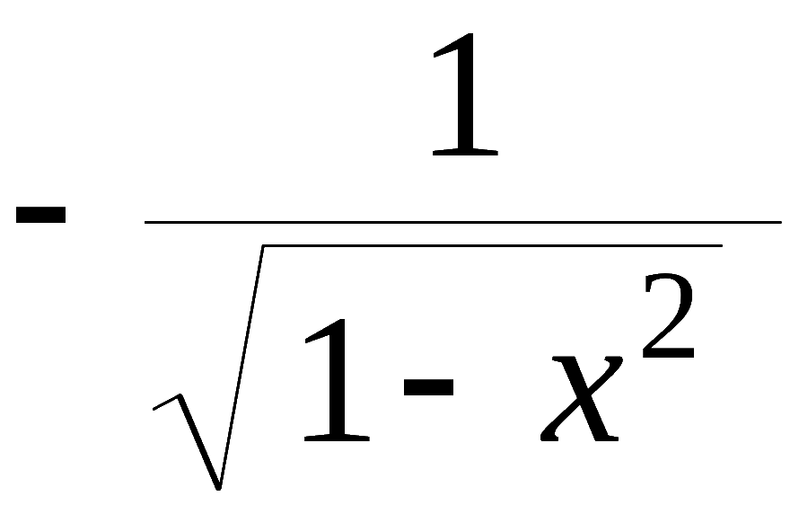
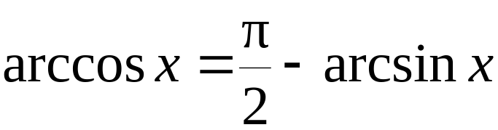
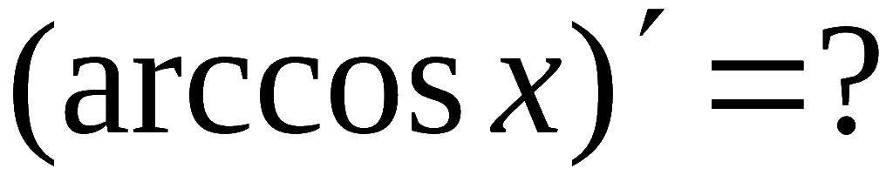
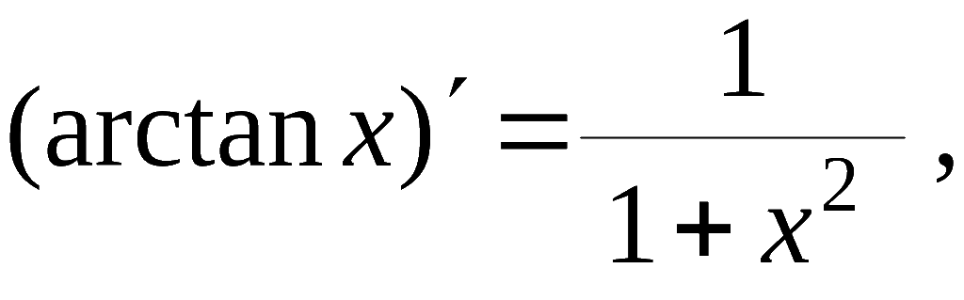
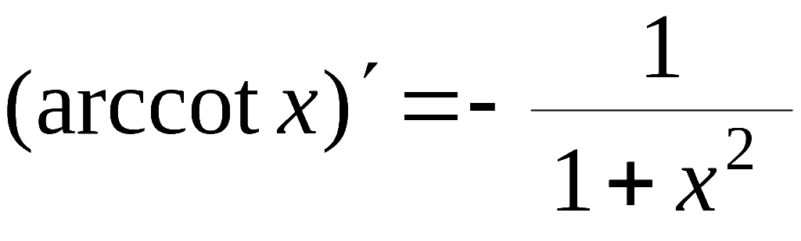
例3. 求反三角函数及指数函数的导数.
解: 1) 设
则
, 则
利用
类似可求得

Slide 9
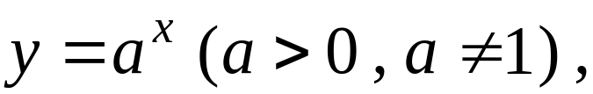


















2) 设
则
推论3)
特别当
时,
小结:

Slide 10





三、复合函数求导法则
定理3.
在点 x 可导,
在点
可导
复合函数
在点 x 可导,
且

Slide 11









推广：此法则可推广到多个中间变量的情形.
例如,
关键: 搞清复合函数结构, 由外向内逐层求导.

Slide 12
























例4. 求下列导数:
解: (1)
(2)
(3)
说明: 类似可得

Slide 13







例6. 设
解:

Slide 14






























四、初等函数的求导问题
1. 常数和基本初等函数的导数 (P95)

Slide 15












例9.
求
解:
关键: 搞清复合函数结构
由外向内逐层求导

Slide 16







内容小结
求导公式及求导法则 (见P95 ~ P96)
注意: 1)
2) 搞清复合函数结构 , 由外向内逐层求导 .
思考与练习
1.
对吗?

Slide 17











2. 设
其中
在
处连续,
在求
时, 下列做法是否正确?
因
故
正确解法:
由于 f (a) = 0，故

Slide 18












3. 求下列函数的导数
解: (1)
(2)
或

Slide 19










4. 设
求
解: 方法1 利用导数定义.
方法2 利用求导公式.

Slide 20

作业
P 97
2(2) , (8) , (10) ; 3 (2) , (3) ; 4 ;
6 (6) ,(8) ; 7 (3) , (7) , (10) ;
8 (4) , (5) , (8) , (10) ; 10;
11 (3) , (8) ,(10); *12 (4) , (8) ;
14
第三节

